Slide 1

Chào mừng các em đến với tiết học môn Tiếng Việt

Slide 2

KHỞI ĐỘNG

Slide 3


Slide 4
Vườn cây của ba trồng những loại cây gì?
Vườn cây của ba
Má trồng toàn những cây dễ thương Nào là bông là hoa là lúa Còn ba trồng toàn cây dễ sợ Cây xù xì cây lại có gai Cái gai bưởi đụng vào là chảy máu Trái sầu riêng rớt trúng thì đầu u Nhựa hột điều dính vào là rách áo Cây dừa cao eo ôi là cao.
Cây ba trồng sống lâu lâu thiệt là lâu Mưa chẳng dập gió lay chẳng đổ Thân xù xì cứ đứng trơ trơ Cành gai góc đâm ngang tua tủa Bưởi, sầu riêng, dừa, điều và nhiều nữa Cho em bốn mùa vị ngọt hương thơm Vườn của ba cây trồng thì dễ sợ Mà trái nào cũng thiệt dễ thương !

Slide 5

MÙA VÀNG
BÀI 6
BÀI 6
Luyện tập
Mở rộng vốn từ về cây cối;
Câu nêu hoạt động

Slide 6
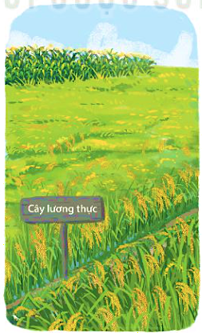
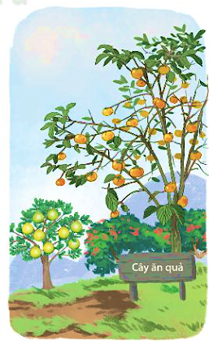
1. Kể tên các loại cây lương thực, cây ăn quả mà em biết.
M: cây lúa
M: cây hồng

Slide 7
1. Kể tên các loại cây lương thực, cây ăn quả mà em biết.
M: cây lúa

Slide 8
1. Kể tên các loại cây lương thực, cây ăn quả mà em biết.
M: cây hồng

Slide 9
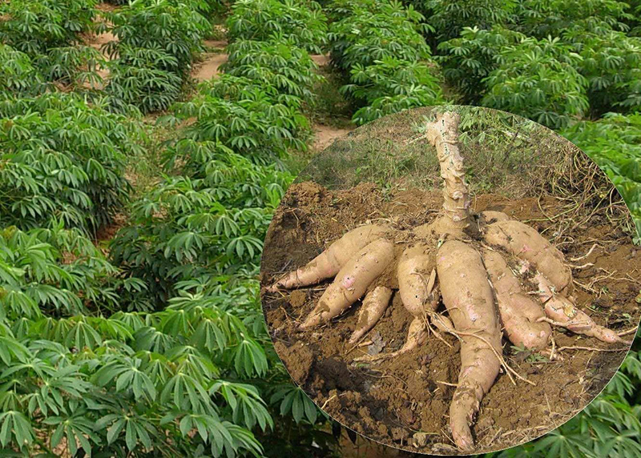
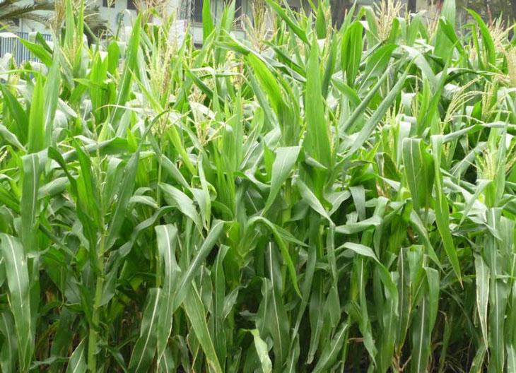
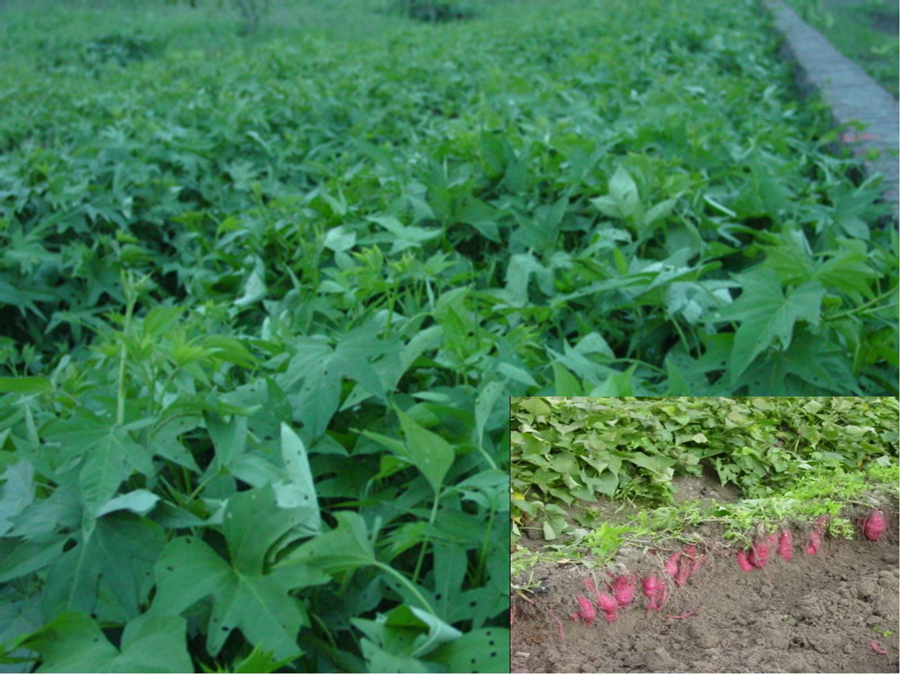
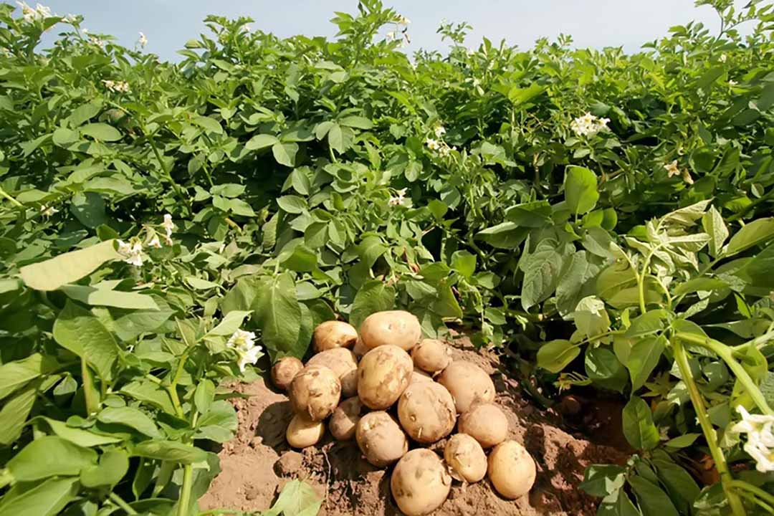
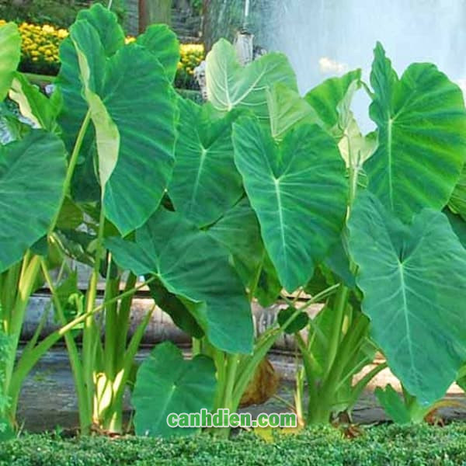
Một số loại cây lương thực
Cây sắn
Cây ngô
Cây khoai lang
Cây khoai tây
Cây khoai sọ

Slide 10
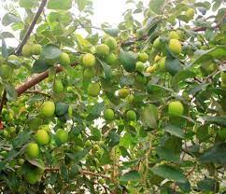
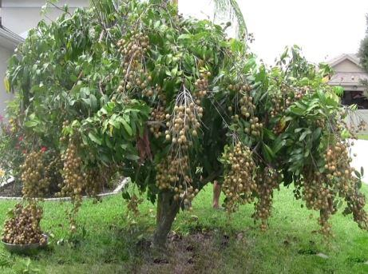
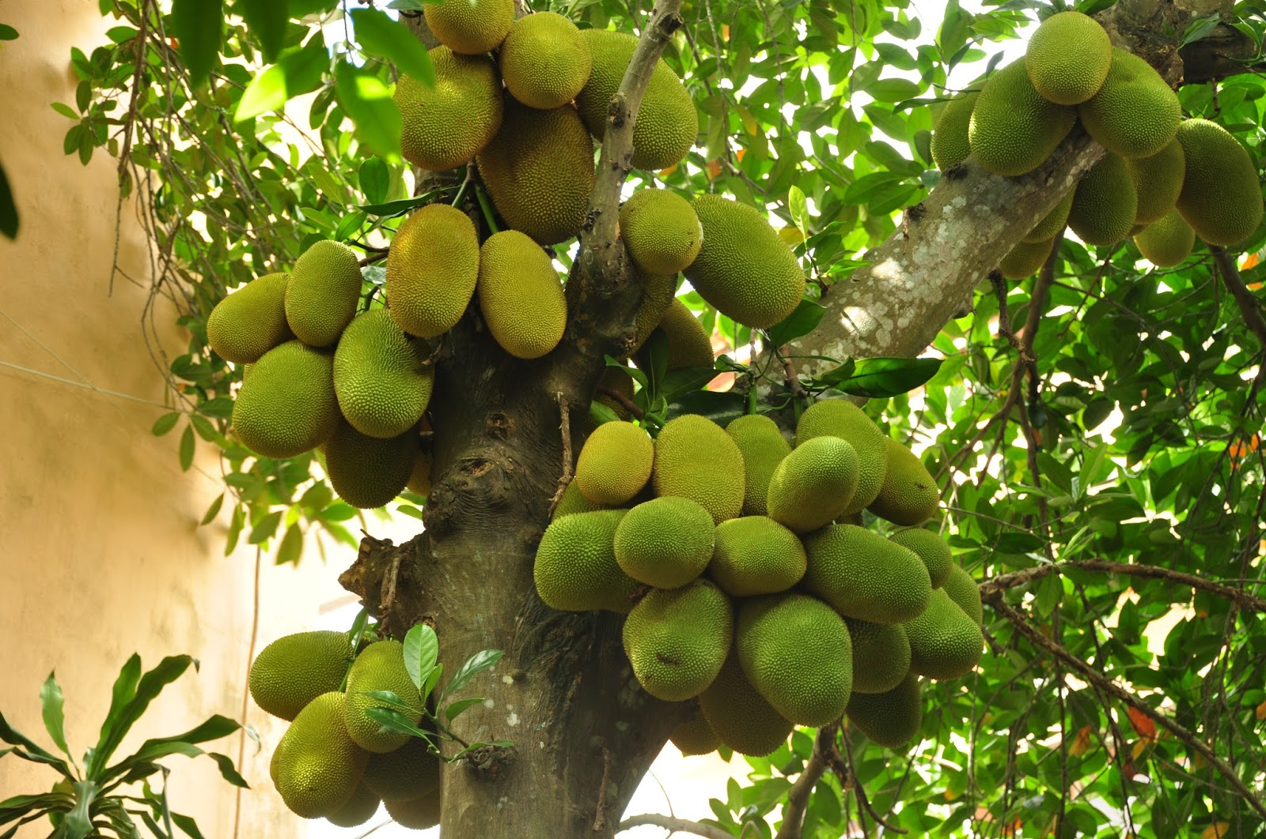
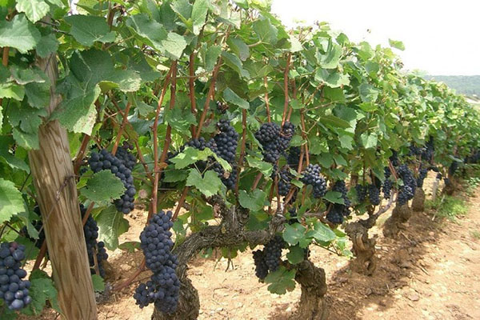
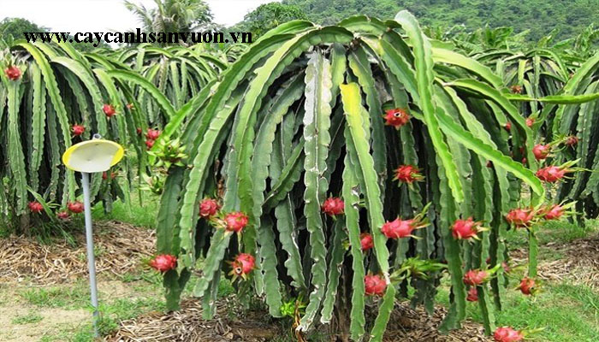
Một số loại cây ăn quả
Cây táo
Cây nhãn
Cây mít
Cây nho
Cây thanh long

Slide 11
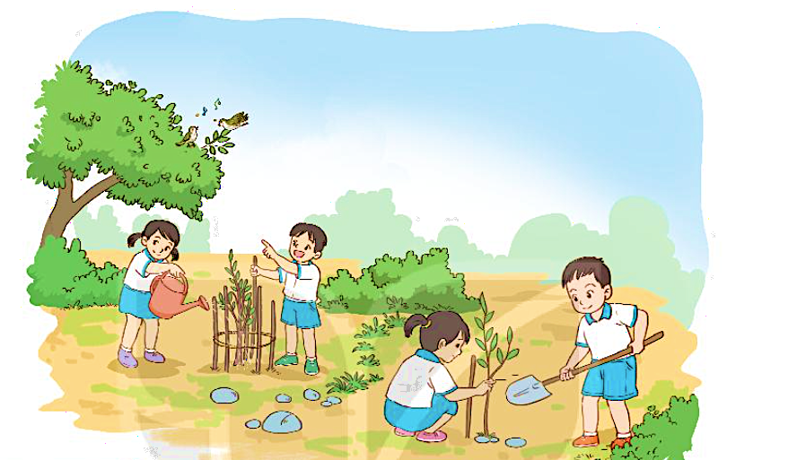
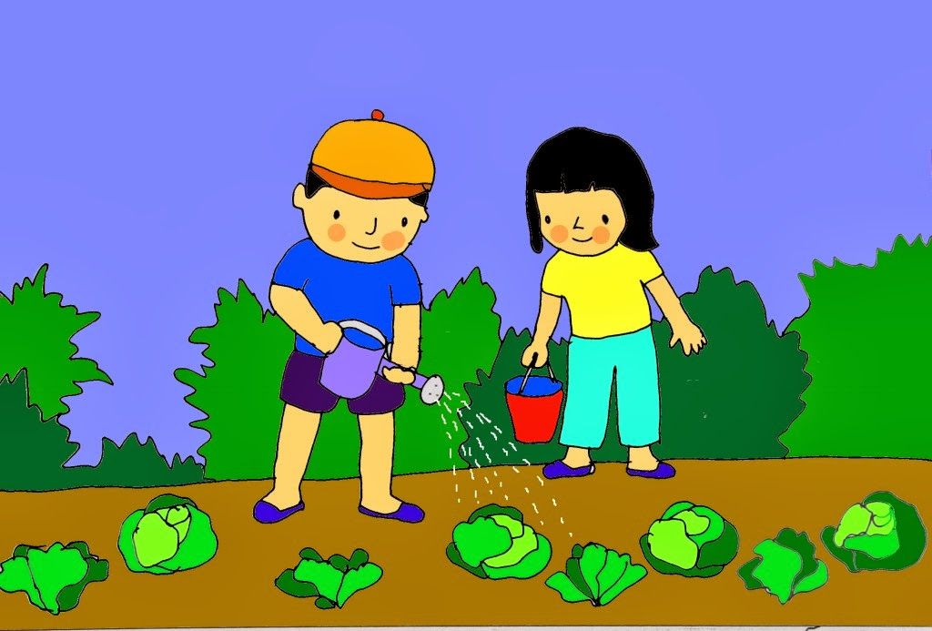
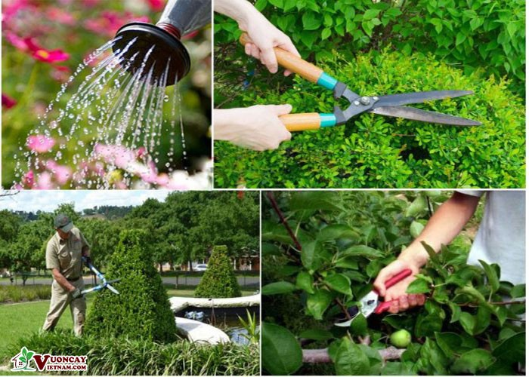
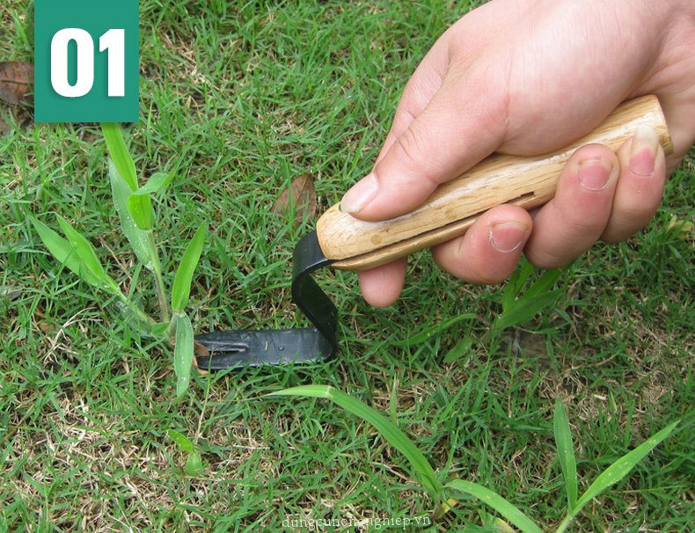
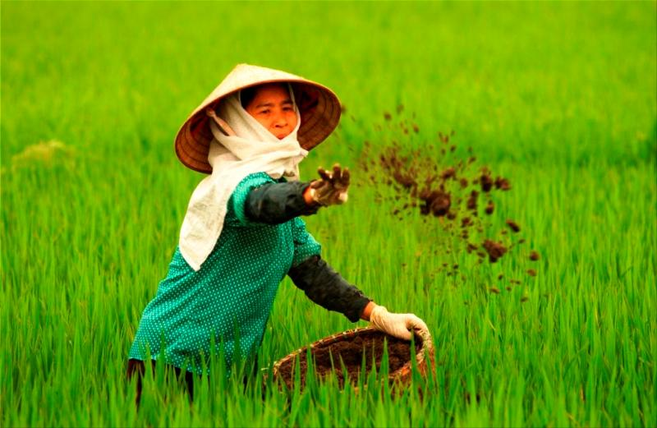
2. Tìm từ ngữ chỉ hoạt động chăm sóc cây.

Slide 12
2. Tìm từ ngữ chỉ hoạt động chăm sóc cây.

Slide 13

3. Kết hợp từ ngữ ở cột A với từ ngữ ở cột B để tạo câu:
A B
Chúng em trồng cây
để giúp thành phố thêm xanh.
Ông cuốc đất
để bảo vệ cây.
Công nhân đô thị làm rào chắn
để trồng rau.

Slide 14
Hẹn gặp lại các em ở tiết học sau.

